Slide 1
Curso Taller básico de Clima y Salud Modulo I
Introducción al lenguaje de programación R Taller de programación en R: Parte 2

Slide 2
Explorar, ordenar y extraer datos específicos de una base de datos de climáticos.
Unir base de datos de salud y climáticos.
Repasar conceptos básicos de paquetes dplyr de tidyverse.
OBJETIVOS

Slide 3
Datos grillados de temperatura extraídos del modelo goblal Era 5 Land.
Para el propósito del curso, la data ya fue tratada hasta datos diarios a nivel de distrito.
Base de datos de clima
Descripción de la data del reanálisis ERA5-Land
Tipo de datos | Grillados
Proyección | Grillado regular en latitud-longitud
Alcance horizontal | Global
Resolución horizontal | 0.1º x 0.1º; 9 km
Resolución temporal | Horaria
Fuente: ERA5-Land: data documentation.

Slide 4
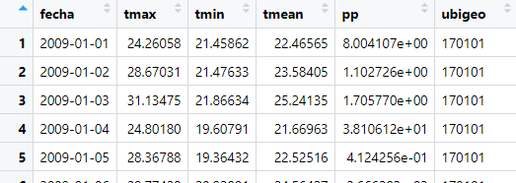
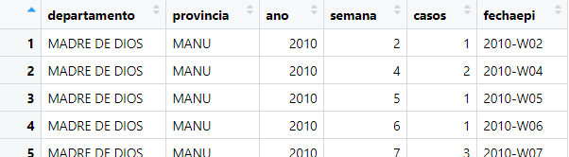
Para juntar la base de datos climáticos a datos de salud debemos homogeneizar la resolución temporal y espacial de los datos de clima.
Para temperatura tomaremos promedios semanales y para precipitación usaremos acumulados semanales.
Base de datos de clima
Datos climáticos diarios
Datos de salud, en semana epidemiológica

Slide 5
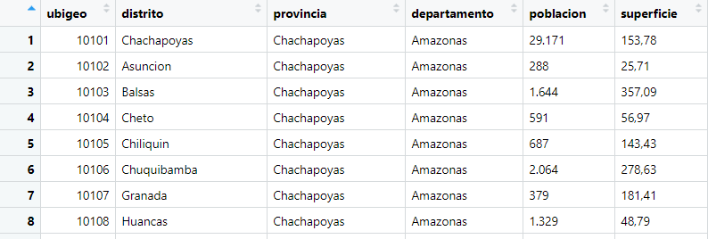
Se usará una base de datos de ubigeos según el INEI (para Perú hay ubigeo según reniec y MTC) para agregar observación de distrito provincia y departamento a base de datos climáticos.
Base de datos de clima
Datos climáticos con observación de ubigeo
Base de datos de ubigeos para Perú

Slide 6

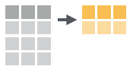
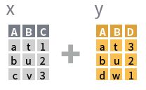
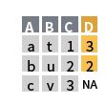
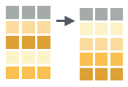
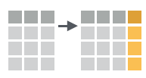
PAQUETE DPLYR
Left_joint: une columnas que tengan filas coincidentes.
Summarise: Calcula un cuadro de resumen.
Arrange: Ordena filas según valores de las columnas
Mutate: Calcula una columna nueva.

Slide 7
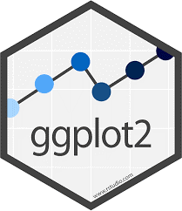
Librería ggplot2
ggplot(data=<DATOS>) +
<FUNCIÓN_GEOM>(mapping = aes(<ESTÉTICAS>)) +
<FUNCIÓN_COORDENADAS> +
<FUNCIÓN_FACETA> +
<FUNCIÓN_ESCALA> +
<FUNCIÓN_TEMA>
Obligatorio
No es obligatorio pero ayudan a generar mejores gráficas.

Slide 8
R in a Nutshell a desktop quick reference. Joseph Adler 2012.
ERA5-Land: data documentation.
Bibliografía

Slide 9
¡Muchas Gracias!

